Slide 1
CHÀO MỪNG CÁC CON
ĐẾN VỚI TIẾT HỌC

Slide 2
Cừu vui vẻ và sói xám cùng nhau chơi trò trốn tìm trong khu rừng nhỏ. E hãy giúp chú cừu của chúng ta tìm thấy sói xám đáng yêu nhé.

Slide 3
17 - 8 = ?
A: 9
B: 8
C: 7
D: 6

Slide 4
8 + 6 - 7 = ?
A: 9
B: 7
C: 5
D: 3

Slide 5
Nam có 16 cái kẹo, Hải ít hơn Nam 8 cái kẹo. Hỏi Hải có mấy cái kẹo?
A: 8
B: 6
C: 4
D: 2

Slide 6
Tạm biệt các bạn và hẹn gặp lại.

Slide 7
1
Tính rồi tìm thức ăn cho mỗi con vật.
14 – 6
9
5 + 6
14
17 – 8
8
7 + 7
7
16 – 9
11

Slide 8
2
Chọn câu trả lời đúng.
Phép tính nào dưới đây có kết quả bé nhất?
A. 15 – 9 B. 13 – 8 C. 12 – 5
b) Phép tính nào dưới đây có kết quả lớn nhất?
A. 7 + 8 B. 9 + 5 C. 8 + 9
Tính.
3
a) 15 – 3 – 6
b) 16 – 8 + 5
= 12 – 6
= 6
= 12 + 5
= 17

Slide 9
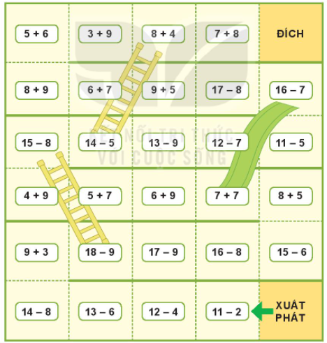
CẦU THANG – CẦU TRƯỢT
Cách chơi:
Chơi theo nhóm.
Người chơi bắt đầu từ ô xuất phát. Khi đến lượt, người chơi gieo xúc xắc. Đếm số chấm ở mặt trên xúc xắc rồi di chuyển số ô bằng số chấm đó. Nêu kết quả phép tính tại ô đi đến, nếu nêu sai kết quả thì phải quay về ô xuất phát trước đó. Khi đến chân cầu thang, em leo lên; khi đến đỉnh cầu trượt, em trượt xuống.
Trò chơi kết thúc khi có người về đích.

Slide 10
HẸN GẶP LẠI
Notes:
TK: VŨ HỒNG

